Slide 1
Kapitel 7: Zukunft & Die Akteure
https://webconsulting.at/blog/ki-kompendium-2025#kapitel-7
webconsulting.at | KI-Kompendium 2025

Slide 2
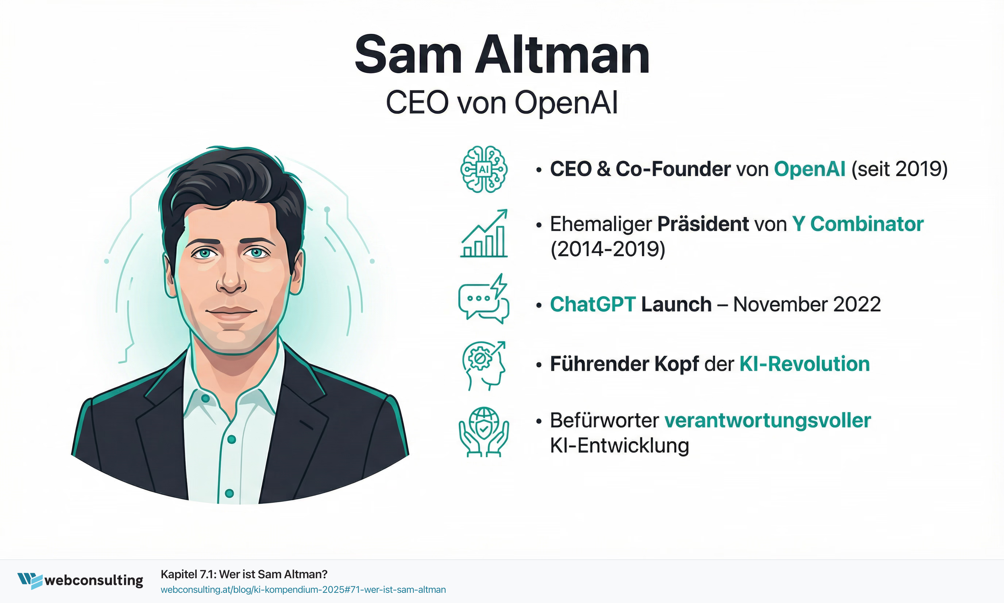
webconsulting.at | Bild 1 von 8

Slide 3
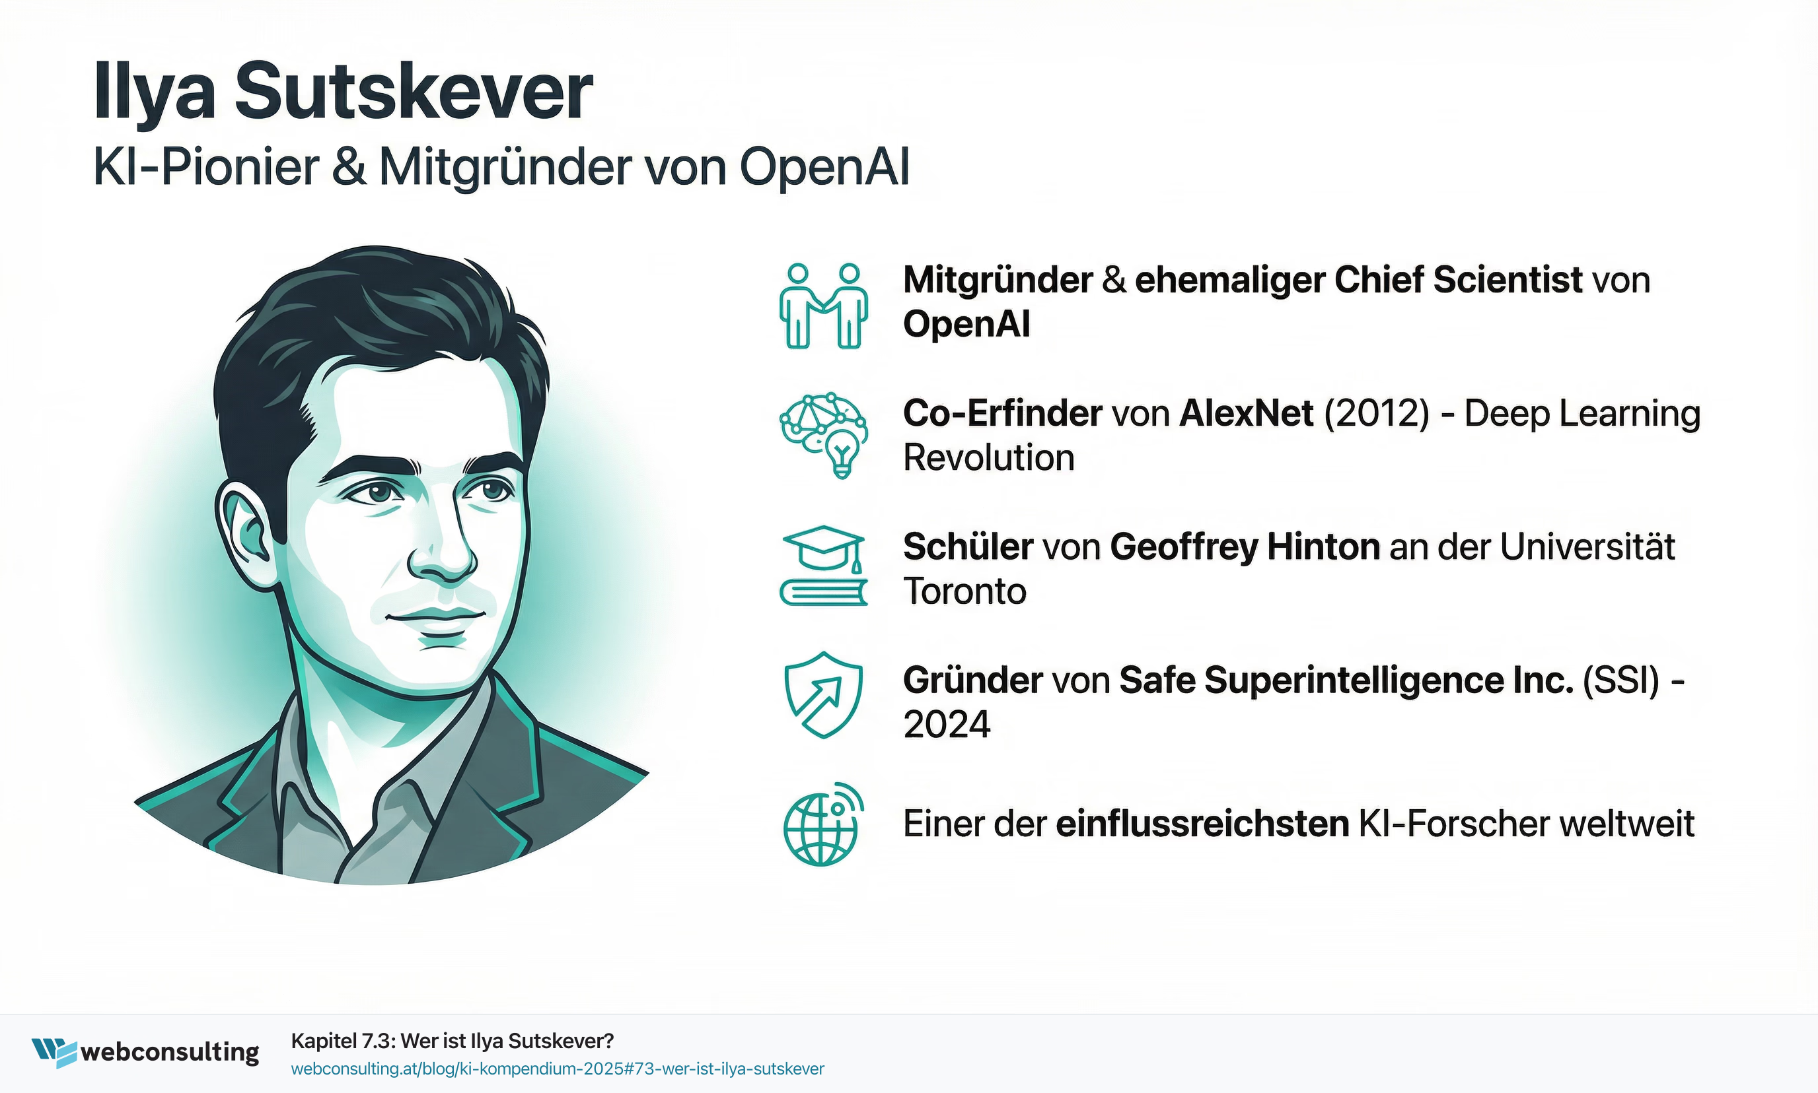
webconsulting.at | Bild 2 von 8

Slide 4
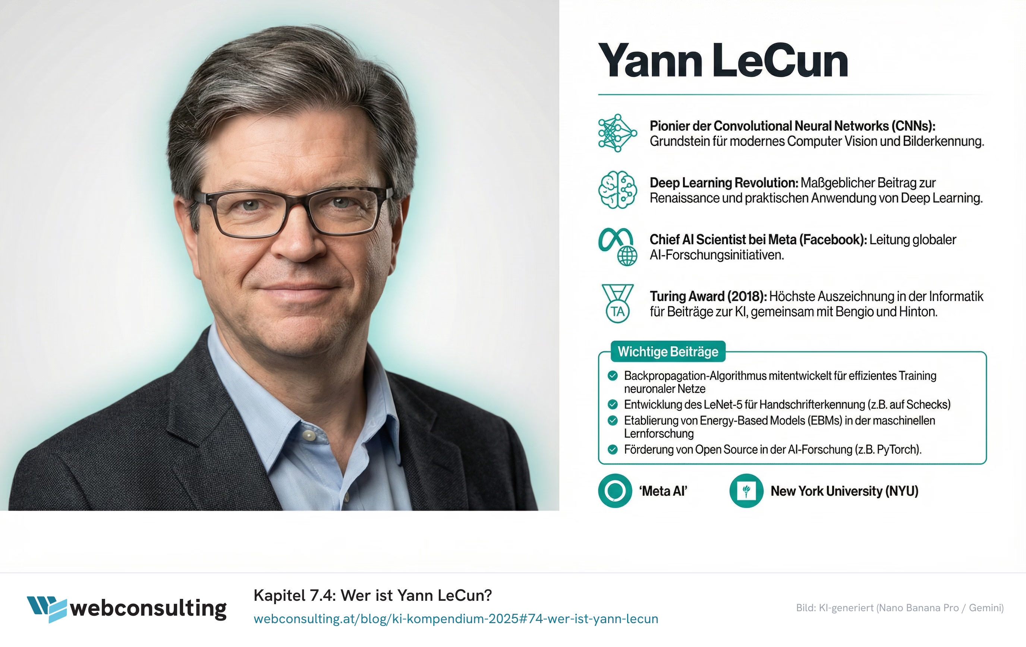
webconsulting.at | Bild 3 von 8

Slide 5
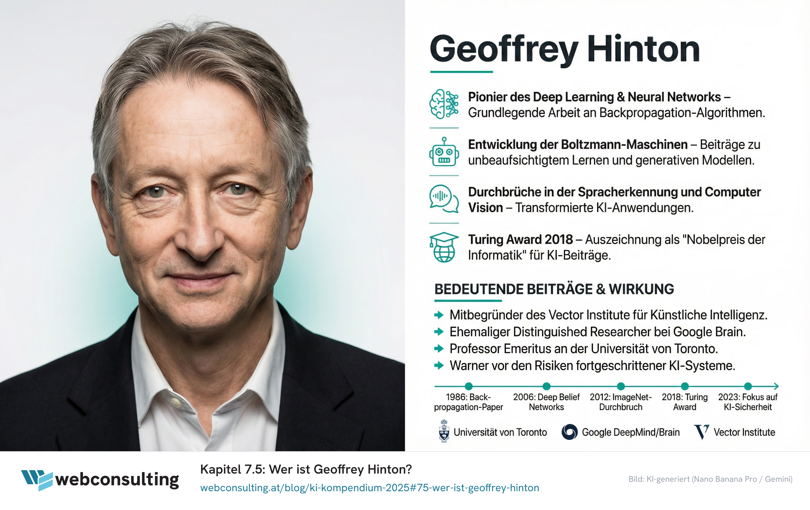
webconsulting.at | Bild 4 von 8

Slide 6
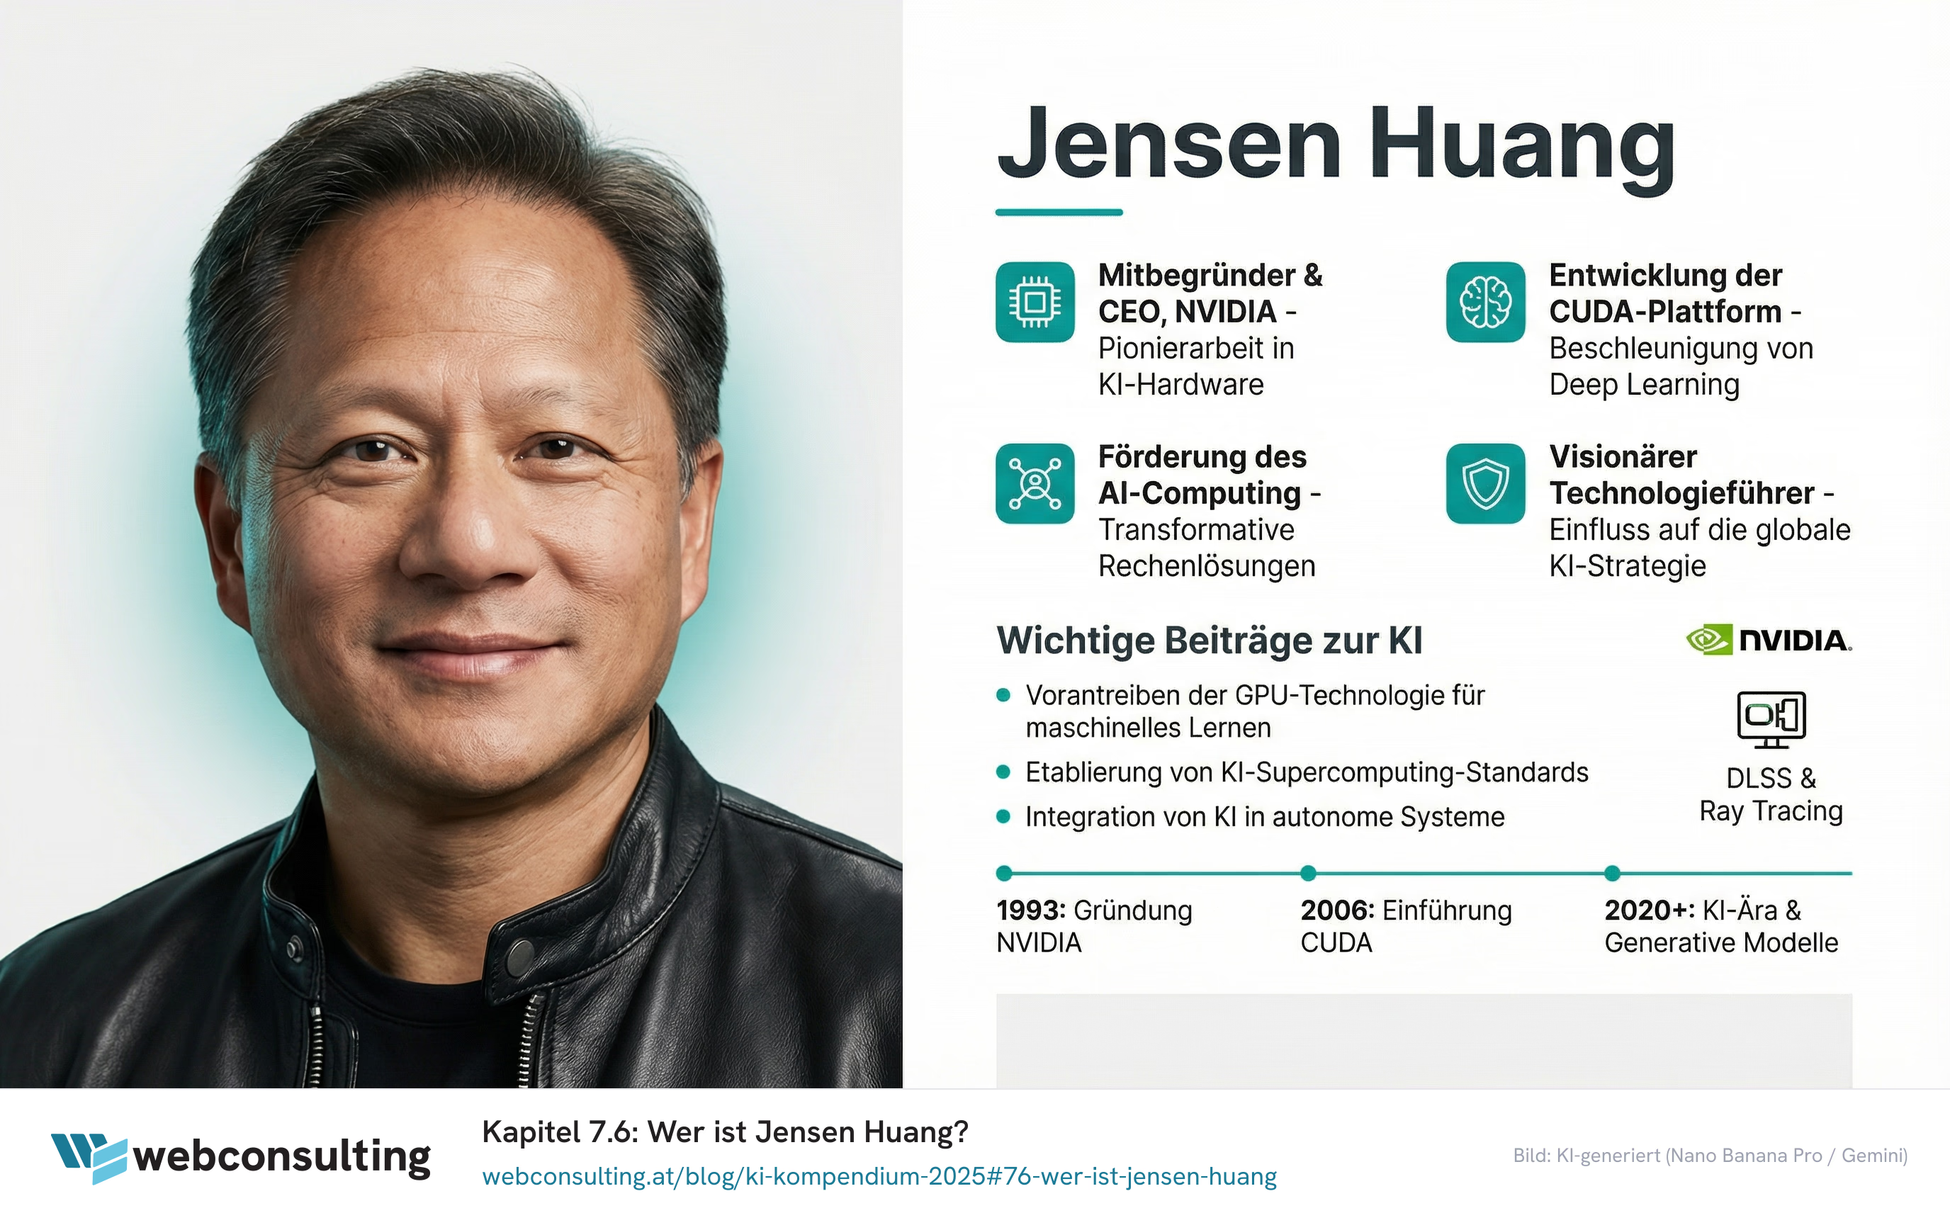
webconsulting.at | Bild 5 von 8

Slide 7
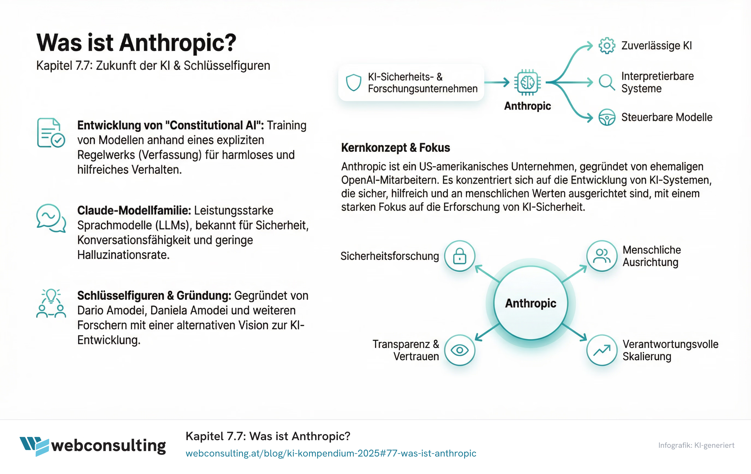
webconsulting.at | Bild 6 von 8

Slide 8
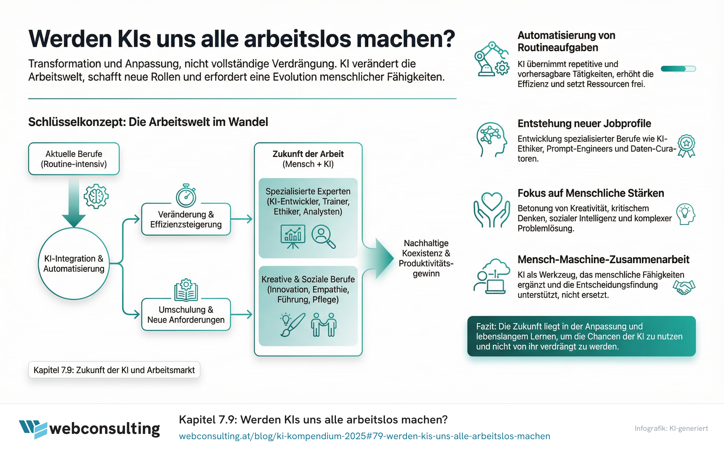
webconsulting.at | Bild 7 von 8

Slide 9
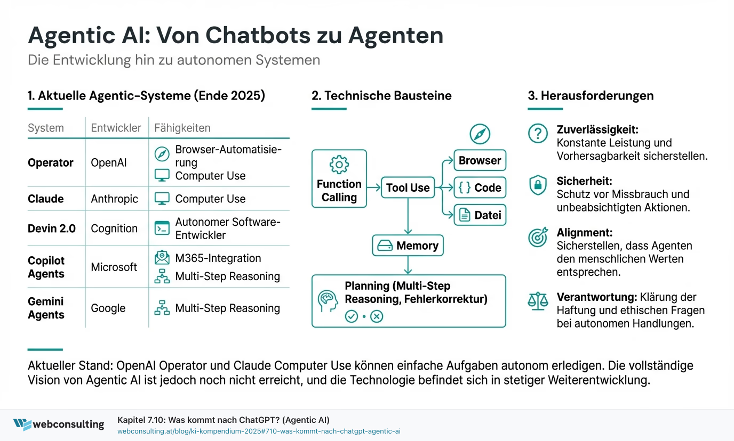
webconsulting.at | Bild 8 von 8

Slide 10
Aufgaben für den Unterricht
Differenzierte Arbeitsaufträge für drei Altersgruppen
webconsulting.at | KI-Kompendium 2025

Slide 11
9-10 Jahre
Entdecke & Verstehe
Thema: Kapitel 7: Zukunft & Die Akteure
Aufgabe:
Stell dir vor, die KI-Erfinder aus dem Kapitel haben einen super-schlauen Roboter-Helfer für Kinder gebaut. Welche drei langweiligen Aufgaben würdest du ihm sofort geben, damit du mehr Zeit zum Spielen hast?
Tipps zum Lösen:
1. Überlege, was du zu Hause oder für die Schule machen musst, aber gar nicht gerne tust (z.B. Zimmer aufräumen, Vokabeln abschreiben).
2. Denke daran, dass diese Helfer dafür da sind, uns Arbeit abzunehmen, wie es auch in den Infografiken über die Zukunft der Arbeit steht.
3. Überlege auch kurz: Gibt es Dinge, die der Roboter auf keinen Fall für dich tun sollte, weil sie dir Spaß machen?
webconsulting.at | Grundschule, 4. Klasse

Slide 12
11-12 Jahre
Denke nach & Erkläre
Thema: Kapitel 7: Zukunft & Die Akteure
Aufgabe:
Stell dir vor, du gründest einen 'Experten-Rat für die Zukunft', der sicherstellen soll, dass Künstliche Intelligenz uns Menschen hilft und nicht schadet. Wähle drei der genannten Personen aus (z.B. den Chip-Chef Jensen Huang, den Sicherheits-Forscher Dario Amodei von Anthropic oder einen der 'KI-Paten' wie Geoffrey Hinton) und erkläre kurz, welche besondere Aufgabe jeder von ihnen in deinem Team übernehmen soll.
Tipps zum Lösen:
1. Schau dir genau an, wofür die verschiedenen Personen bekannt sind: Bauen sie die notwendige Technik (Hardware), erforschen sie die Grundlagen der KI oder leiten sie große Firmen?
2. Überlege, was für eine 'gute Zukunft' wichtig ist: Brauchen wir vor allem Sicherheit, brauchen wir immer schnellere Computer oder brauchen wir kluge Regeln? Wer von den Genannten steht wofür?
3. Ein starkes Team braucht unterschiedliche Fähigkeiten. Versuche Personen auszuwählen, die verschiedene Dinge tun (z.B. nicht nur drei Chefs von Firmen, sondern vielleicht einen Erfinder, einen Mahner und einen Macher).
webconsulting.at | Unterstufe, 5.-6. Klasse

Slide 13
13-15 Jahre
Analysiere & Diskutiere
Thema: Kapitel 7: Zukunft & Die Akteure
Aufgabe:
Stell dir vor, zwei der in den Infografiken genannten KI-Experten (z.B. Geoffrey Hinton und Sam Altman) führen ein Streitgespräch über die Zukunft mit sogenannter "Agentic AI" – also KIs, die eigenständig handeln und Aufgaben erledigen, statt nur Fragen zu beantworten. Entwickle Argumente für beide Seiten, die zeigen, welche unterschiedlichen Hoffnungen oder Ängste sie bezüglich der Auswirkungen dieser Technologie auf unsere Arbeitswelt haben.
Tipps zum Lösen:
1. Nutze die Infografiken 7.1 bis 7.6, um herauszufinden, welche der genannten Personen eher vor den Risiken der KI warnen (wie Geoffrey Hinton) und welche die schnelle Entwicklung und Verbreitung vorantreiben (wie Sam Altman oder Jensen Huang).
2. Schau dir Infografik 7.10 genau an, um zu verstehen, was der entscheidende Unterschied zwischen einem heutigen Chatbot (wie ChatGPT) und einer zukünftigen "Agentic AI" ist.
3. Verbinde deine Überlegungen mit Infografik 7.9: Würde eine KI, die selbstständig handeln kann, die Sorgen um Arbeitslosigkeit eher vergrößern oder könnte sie ganz neue Möglichkeiten für Arbeitnehmer schaffen?
webconsulting.at | Unterstufe/Oberstufe, 7.-9. Klasse

